Slide 1
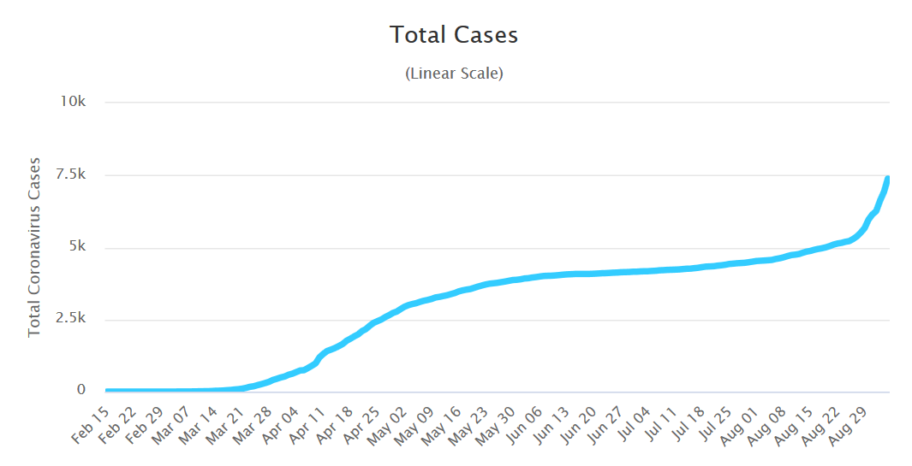
Induljunk ki a kumulatív esetszámot bemutató diagramból

Slide 2
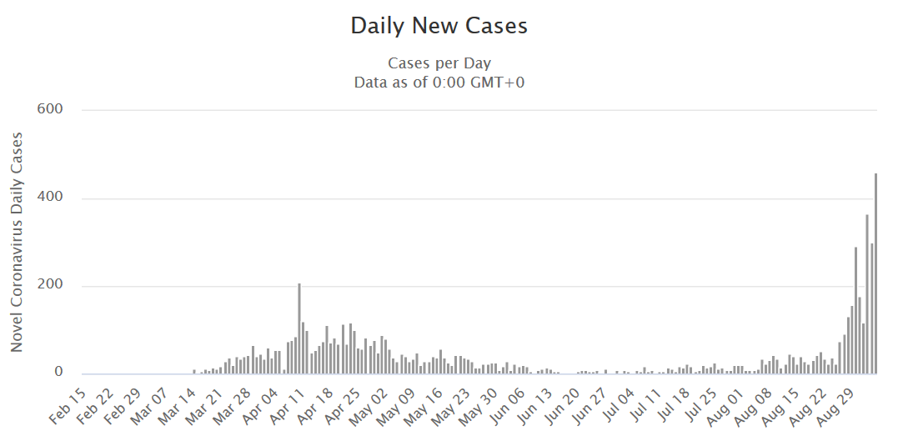
A napi új fertőzöttek számát bemutató diagram

Slide 3
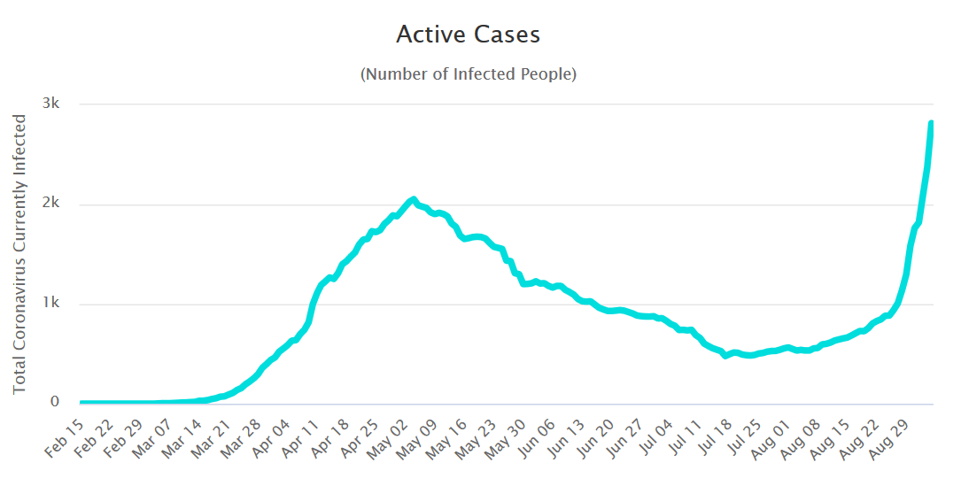
Az aktív esetek aktuális száma

Slide 4
Mit jelent az átlagérték

